Slide 1
SENSORES UNIDAD 1

Slide 2
Conceptos basicos
a) Campo de medida.
b) Alcance. .
c) Error. .
d) Exactitud.
e) Precisión.
f) Zona Muerta.
g) Sensibilidad.
h) Repetibilidad.
i) Histéresis. )
j) Elemento primario.
k) Transductor.

Slide 3
Campo de Medida
El campo de medida (range) es el espectro o conjunto de valores de la variable medida que están comprendidos dentro de los límites superior e inferior de la capacidad de medida, de recepción o de transmisión del instrumento

Slide 4
B) Alcance
El alcance (span) es la diferencia algebraica entre los valores superior e inferior del campo de me- dida del instrumento. En los ejemplos anteriores es de 10 bar para el manómetro, de 25 bar para el transmisor de presión y de 200 °C para el instrumento de temperatura.

Slide 5
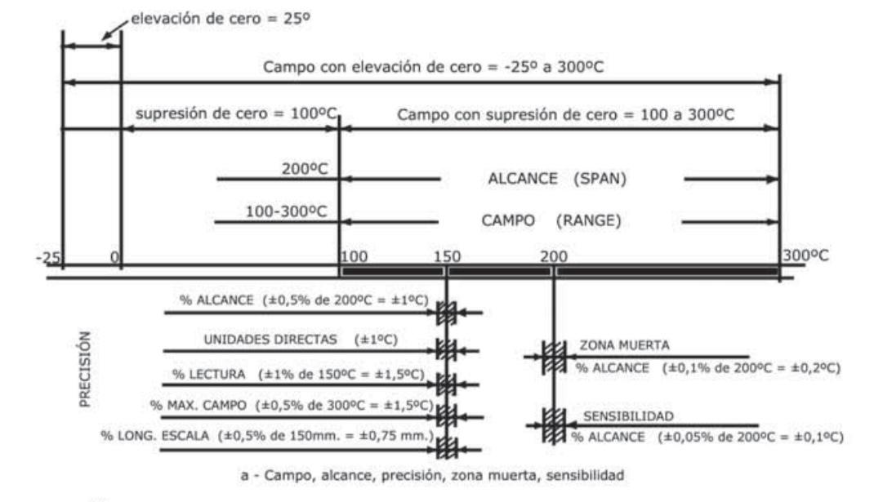
Planificación

Slide 6
C) Error
El error de la medida es la desviación que presentan las medidas práccas de una variable de pro- ceso con relación a las medidas teóricas o ideales, como resultado de las imperfecciones de los aparatos y de las variables parásitas que afectan al proceso.

Slide 7
Objetivos para la próxima reunión
Escribe aquí tu texto Escribe aquí tu texto
Escribe aquí tu texto Escribe aquí tu texto
Escribe aquí tu texto Escribe aquí tu texto

Slide 8
D) Exactitud
La exactud (accuracy) es la cualidad de un instrumento de medida por la que ende a dar lecturas próximas al valor verdadero de la magnitud medida.

Slide 9
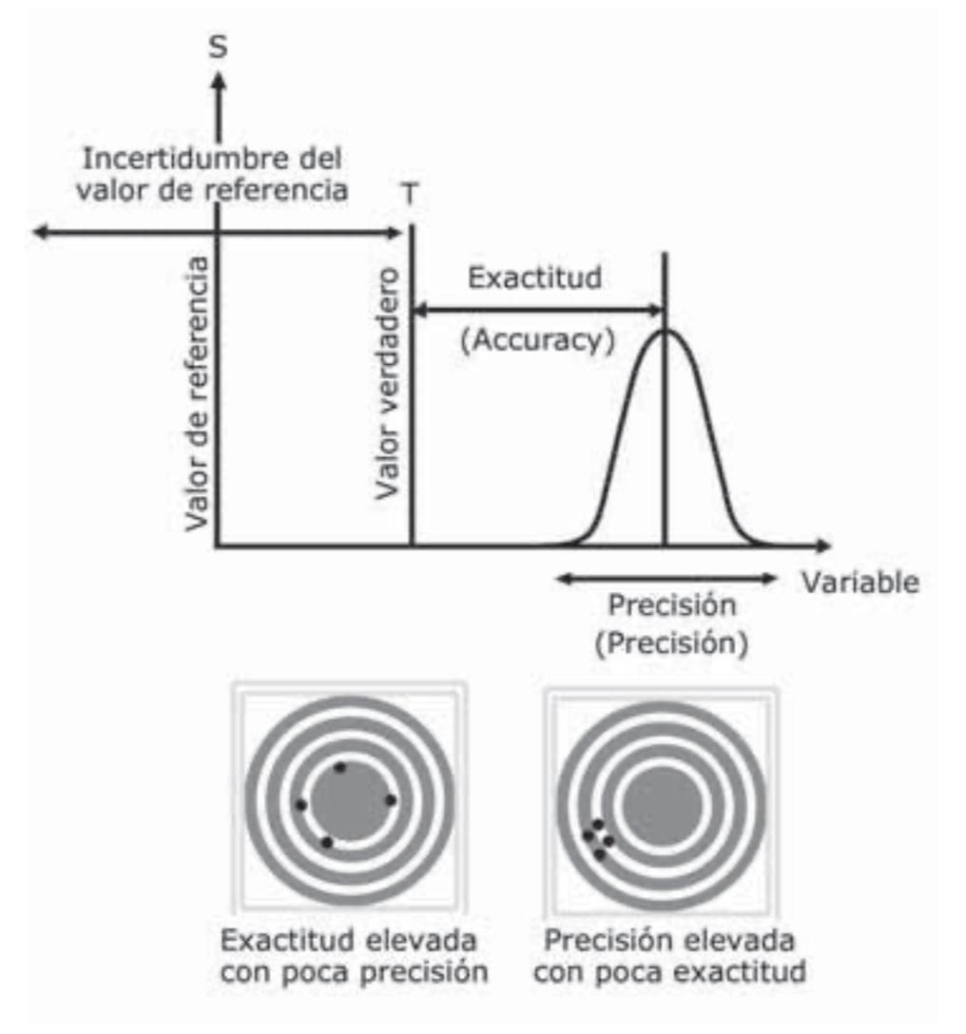

Slide 10
E) Precisión
La precisión es la cualidad de un instrumento que tiene de dar lecturas muy próximas unas de otras, es decir, es el grado de dispersión de las mismas. Un instrumento puede tener una pobre exactitud, pero una gran precisión. Por ejemplo, un manómetro de intervalo o rango de medida de 0 – 10 bar, puede tener un error en la medida cero, sin presión en el proceso y marcando 2 bar.

Slide 11
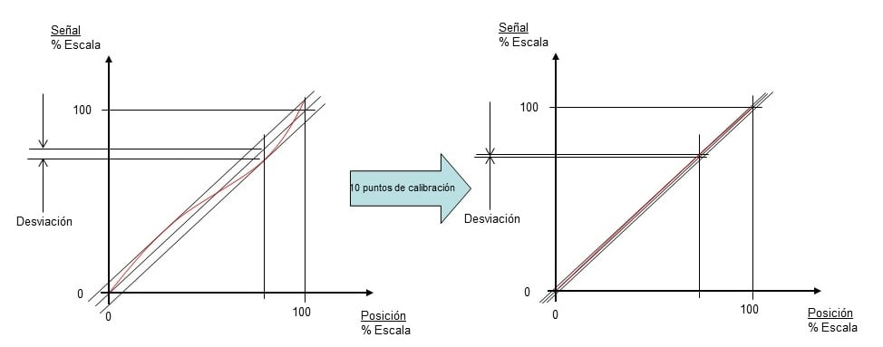

Slide 12
F) Zona Muerta
La zona muerta es el campo de valores de la variable que no hace variar la indicación o la señal de salida del instrumento, es decir, que no produce su respuesta. Viene dada por un porcentaje del alcance de la medida.

Slide 13
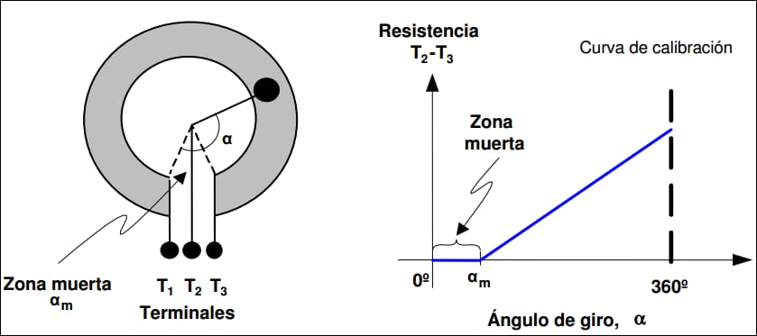

Slide 14
G) Sensibilidad
La sensibilidad es la pendiente de la curva de calibración. Un sistema será lineal si la sensibilidad es constante. Se dice que un
sistema es sensible si es capaz de notar mínimos cambios en su estado.
S= dR / dTa
CURVA DE CALIBRACIÓN
Es la relación entre la entrada del sistema y su salida, es una gráfica de x contra y, donde x es la entrada y y la salida.

Slide 15
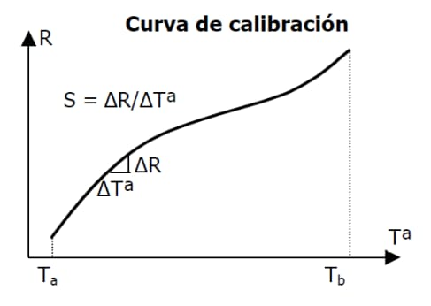

Slide 16
H) Repetitividad
La repetitividad se define como la fracción de la variancia, total del carácter que se debe a las diferencias permanentes entre los individuos y al igual que la heredabilidad, puede tomar valores entre 0 y 1.
La heredabilidad o repetitividad H, es un indicativo de la validez o utilidad de las pruebas de evaluación de genotipos, cuando H = 1 significa que las diferencias observadas entre las medias genotípicas del ensayo son debido al efecto genético; mientras que H = 0 indica que las diferencias observadas son debido al error aleatorio o experimental.

Slide 17
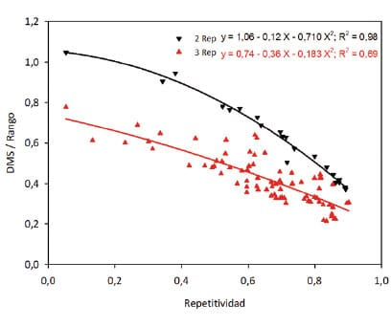

Slide 18
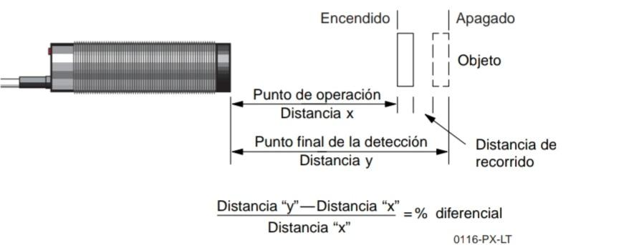
I) HISTERESIS
La histéresis, o desplazamiento diferencial, es la diferencia entre los puntos de operación (conectado) y liberación (desconectado) cuando el objeto se aleja de la cara del sensor y se expresa como un porcentaje de la distancia de detección. Sin una histéresis suficiente, el sensor de proximidad se conecta y desconecta continuamente al aplicar una vibración excesiva al objeto o al sensor, aunque se puede ajustar mediante circuitos adicionales.

Slide 19
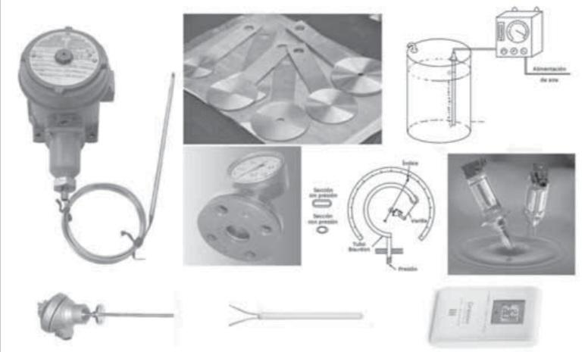
J) ELEMENTOS PRIMARIOS
Los sensores captan el valor de la variable de proceso y envían una señal de salida predeterminada. El sensor puede formar parte de otro instrumento (por ejemplo, un transmisor) o bien puede estar separado. También se denomina detector o elemento primario por estar en contacto con la variable, con lo que utiliza o absorbe energía del medio controlado para dar, al sistema de medición, una indicación en respuesta a la variación de la variable. El efecto producido por el elemento primario puede ser un cambio de presión, fuerza, posición, medida eléctrica, etc.

Slide 20
K) TRANSDUCTOR
Los transductores reciben una señal de entrada función de una o más cantidades físicas y la con-vierten modificada o no a una señal de salida, es decir, convierten la energía de entrada de una forma a energía de salida en otra forma. Son transductores, un relé, un elemento primario, un transmisor, un convertidor PP/I (presión de proceso a intensidad), un convertidor PP/P (presión de proceso a señal neumática), etc.

